Slide 1

Curso de

Slide 2
Cronograma - Curso 1
01
Ambientação do Jupyter / Google Colab - Lógica de Programação
Operações Matemáticas
Noções de Variáveis / Tipos de Variáveis - int / float / string
Estruturas de dados ou Coleções - Listas e métodos / Tuplas / Dicionários / Sets
Estruturas condicionais - if / elif / else
Estruturas de repetição - for / while
Leitura e escrita de arquivos
Criação de funções próprias
Noção, importação e utilização de módulos externos
Noções básicas de Programação Orientada a Objeto (POO)

Slide 3
Ambientação do Jupyter / Google Colab

Slide 4
Ambientação com o Jupyter(Google Colab) / Conceitos Básicos de Lógica de Programação
02
O aluno tem um primeiro contato com lógica de programação juntamente com a linguagem Python;
Se familiariza com o software;
Aprende os primeiros comandos;

Slide 5

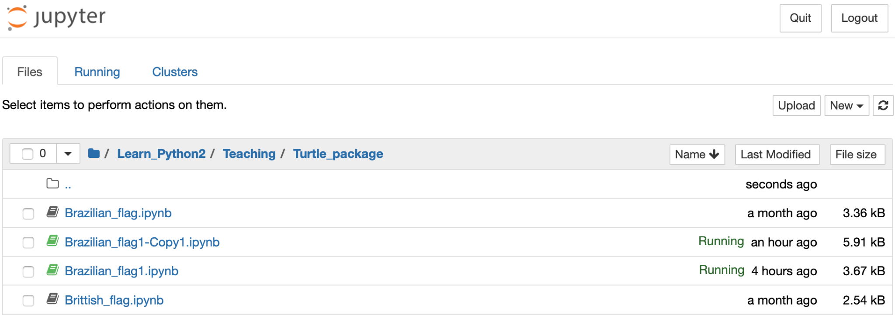
Ambientação com Jupyter
03
Instalação do App Anaconda
Interface do Jupyter
Pasta com arquivos

Slide 6
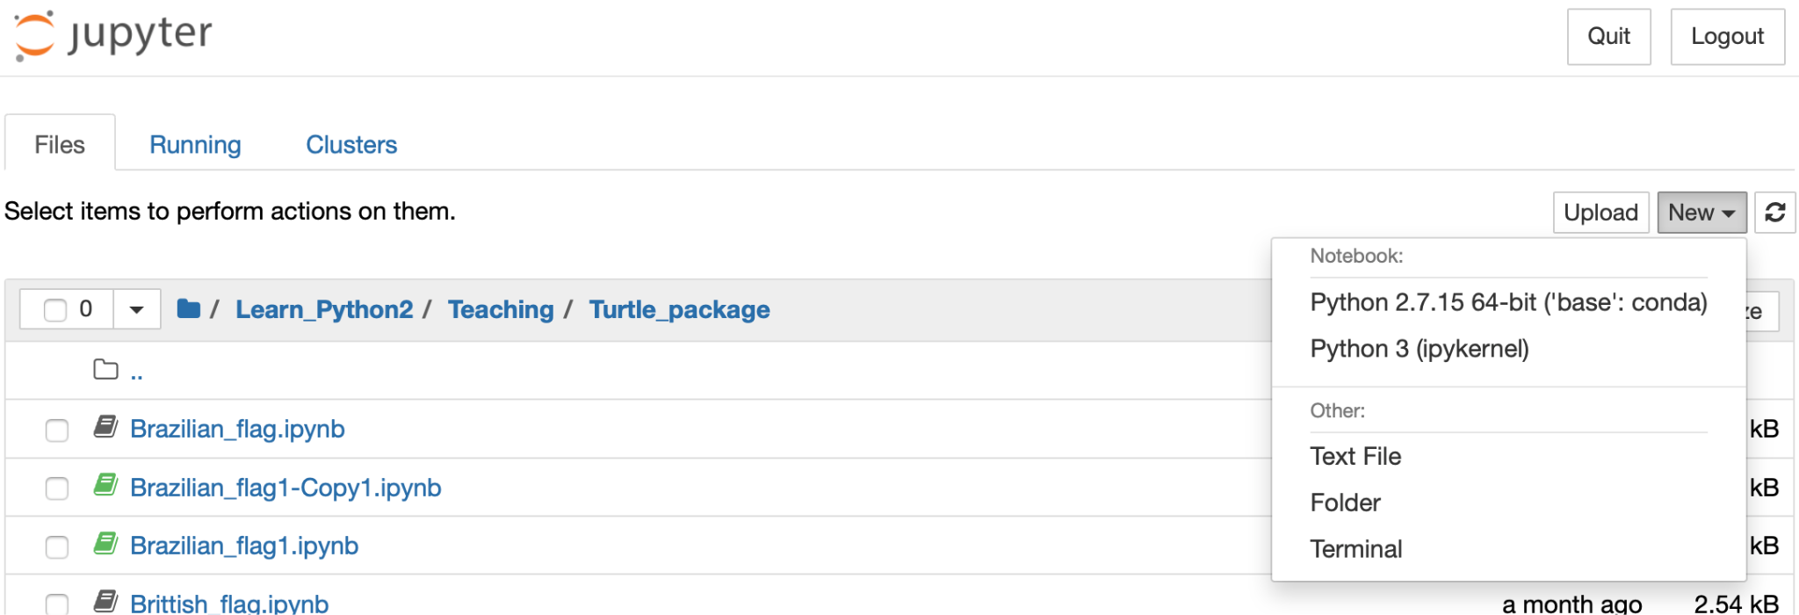
Ambientação com Jupyter
04
Criamos um novo notebook
Criamos um novo arquivo txt
Criamos uma nova pasta

Slide 7
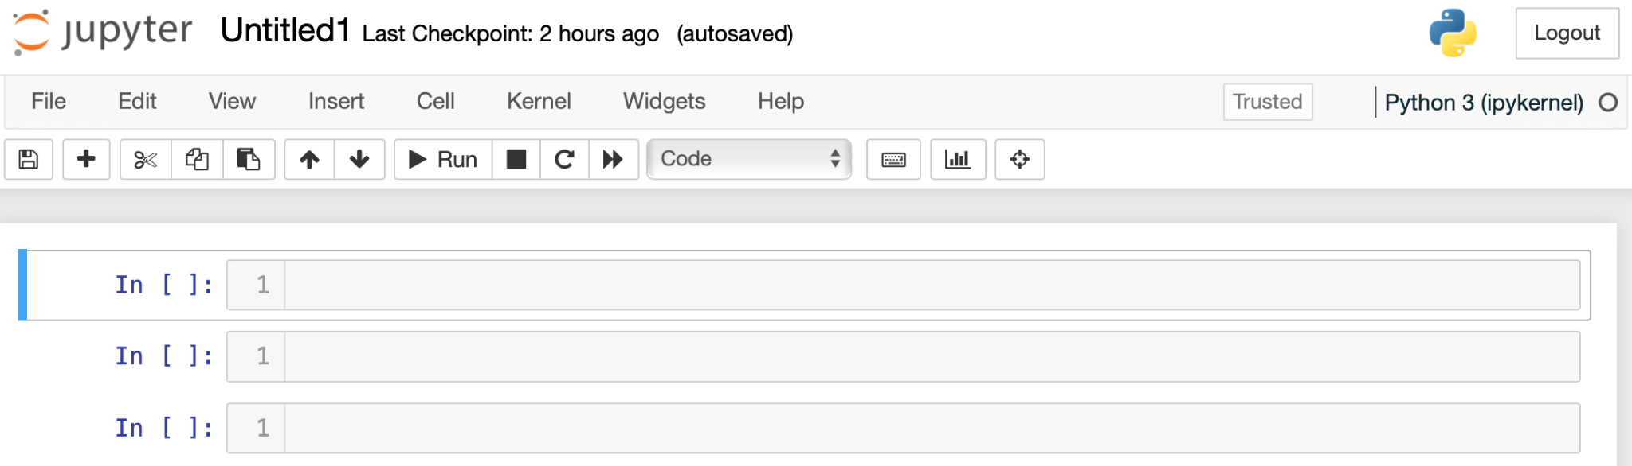
Ambientação com Jupyter
05
nome do arquivo
Jupyter NOTEBOOK
células de execução
Executando as células;
Criando e removendo células;
Escrevendo textos;
Escrevendo fórmulas.

Slide 8
Operações Matemáticas Básicas

Slide 9
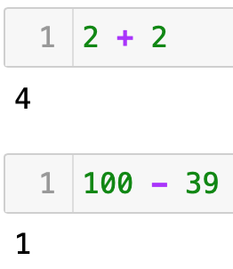
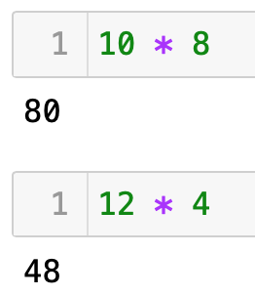
Operações Matemáticas
06
Aula de aplicação de operações matemáticas para que o aluno entenda de que forma elas são processadas dentro do ambiente;
Adição
Subtração
Multiplicação
Divisão
E os derivados

Slide 10
Noções de Variáveis / Tipos de Variáveis

Slide 11
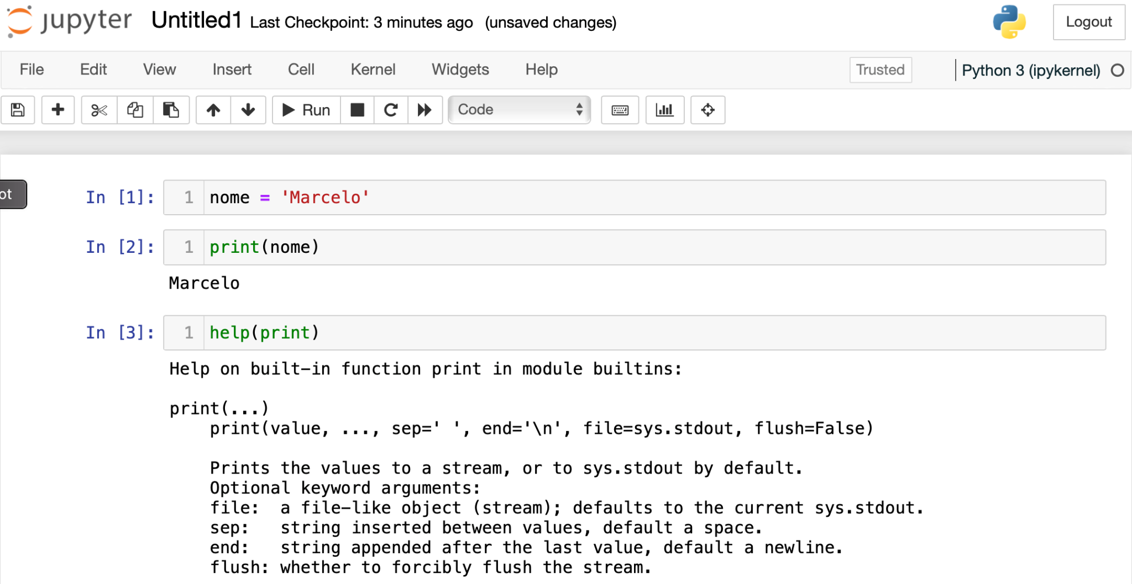
Conceitos de variáveis e funções
07
O aluno tem o primeiro contato com a linguagem e aprende os primeiros comandos;
Variáveis
Utilização de funções intrínsecas
Buscando ajuda

Slide 12
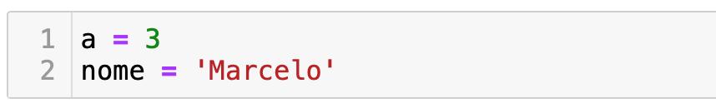
Variáveis
08
O que são variáveis;
Como declaramos variáveis;
Quais são os tipos de variáveis;
Como usá-las numa rotina.
variável a "recebe" o número inteiro 3
variável nome recebe o texto Marcelo

Slide 13
Variáveis
09
Variáveis do tipo INT
Variáveis do tipo FLOAT
Variáveis do tipo STRING
Métodos compatíveis com STRING
variável a "recebe" o número inteiro 3
variável nome recebe o texto Marcelo

Slide 14
Cronograma - Curso 2
10
Breve revisão dos conceitos do curso 1
List Comprehension e Expressões Lambda
Integração:
  com arquivos e pastas do computador
  com arquivos txt e pdf
  com o email
Automação de Tarefas / Processos (RPA)
Automação Web - Selenium
Introdução à Análise de dados
Introdução à Ciência de dados
Intensivo POO

Slide 15
Observações
11
Serão feitas avaliações periódicas;
Este conteúdo programático está sujeito às mudanças de acordo com as necessidades dos alunos.

